Slide 1
OSNOVE INFORMACIONIH SISTEMA
APLIKACIJE ELEKTRONSKOG POSLOVANJA

Slide 2
APLIKACIJE ELEKTRONSKOG POSLOVANJA
Uvođenje e-business u svakodnevni rad je možda najuzbudljivija stvar za kompanije od kada je kompjuter izmišljen.
Kompanije uživaju: Investicije u e-business rađaju bolje servise kupaca, veće zarade, konkurentske prednosti.
Čuvati se suviše velikih i suviše čestih promjena.
Pažljivo primjeniti u svaki poslovni ciklus sa dovoljno vremena za integraciju.
Radikalne promjene način na koji jedna kompanija radi sa drugom: Potreban visok nivo kooperacije i kolaboracije.
Sve promjene se moraju uvoditi veoma oprezno i sporo, ali opet i efikasno.

Slide 3
APLIKACIJE ELEKTRONSKOG POSLOVANJA
e-Business najuspješnije je primjenjen u nekoliko glavnih poslovnih područja:
Automatizacija “lanca vrijednosti”
(Supply Chain Automation)
Upravljanje potrošač-resursima
(Customer Asset Management)
Automatizacija sposobnostima prodaje
(Sales Force Automation)
Upravljanje odnosima sa potrošačima
(Customer Relationship Management)
Plaćanje ili izmirenje
(Payment or Settlement)

Slide 4
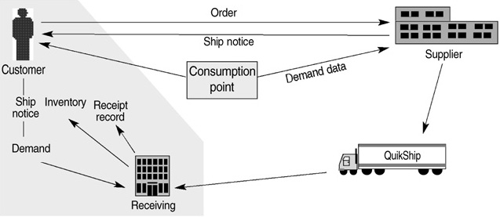
“Lanac vrednosti”: Skup poslovnih procesa koji povezuje snabdjevače, proizvođače, prodavce na malo, poslovne korisnike, i ostale umiješane u stvaranje, prodaju i isporuku robe do krajnjeg kupca.
Fokusiran je na ciklusu poslovnih posrednika i povezivanje aktivnosti kao što su: izdavanje naloga, izvršenje i distribuciju.
APLIKACIJE ELEKTRONSKOG POSLOVANJA

Slide 5
APLIKACIJE ELEKTRONSKOG POSLOVANJA
Automatizacija pruža velike koristi svima:
povezanima u lanac vrijednosti
unaprijeđenjem procedura
širenjem opsega ekonomije
dijeljenjem dobrih informacija
zajedničkim donošenjem odluka
Ustvari, automatizovan lanac vrijednosti je oblik kolaboracije koji koristi e-business tehnologije da bi postigao željene ciljeve.

Slide 6
APLIKACIJE ELEKTRONSKOG POSLOVANJA
Postoje snažne tehnologije da se ovakva automatizacija izvede; na primjer: prodavac može lako da obavjesti dobavljača (kao i cijeli lanac isporuke) o fluktuacijama tražnje na geografski specifičnom tržištu, tako da dobavljač može da izmjeni krajnju destinaciju pošiljke.
“PUSH” i “PULL” pristup
Razne e-business tehnologije: bar coding, POS (Point-of-sale), i EDI su podaci od krucijalnog značaja
Kad izađete iz prodavnice namirnica elektronske transmisije su pokrenute kroz cijeli lanac.

Slide 7
APLIKACIJE ELEKTRONSKOG POSLOVANJA
Danas, sam proizvođač ima sve manje i manje kontrole nad onim što proizvede; proizvodi ono što treba korisniku, a to znači jača kolaboracija i podjela znanja u linijama lanca..
U lancu je grupa kompanija povezana zajedno; ukoliko se jedna karika tog lanca prekine ili ošteti, svi učesnici će biti oštećeni.
Sukobi između kompanija postaju besmisleni.
Automatizacija lanca vrijednosti je prvi put uspješno primjenjena u prehrambenoj djelatnosti; druge grane industrije su imale dosta problema, zato što svaki učesnik lanca mora da posjeduje odgovarajuću opremu i tehnologije.
Krajnji cilj: right product, right time, right price, right place

Slide 8
APLIKACIJE ELEKTRONSKOG POSLOVANJA
Tri bitna sistema moraju biti e-business sposobna da upravljaju lancem vrijednosti su:
Sistemi upravljanja posredovanja
(Procurement Management)
Sistemi za fizičko upravljanje
(Physical Management)
Sistemi za analizu performansi
(Performance Analysis)

Slide 9
APLIKACIJE ELEKTRONSKOG POSLOVANJA
Sistemi upravljanja posredovanja se orijentišu na to šta potrošač traži (customer demand).
Ostvaruju prikupljanje informacija o potrošačevim potrebama, izdaju naređenja brzo i efikasno, i brzo šire ovakve podataka kroz cijeli lanac vrijednosti – sve do snabdjevača sirovim materijalima
Lanac mora reagovati na fluktuacije u tražnji zbog faktora kao što su sezonski ili modni
POS, bar coding i EDI Extranet za brzi i lakši pristup potrebnim informacijama

Slide 10
APLIKACIJE ELEKTRONSKOG POSLOVANJA
Sistemi Fizičkog upravljanja se orijentiše na automatizaciji procesa dostave – dovesti proizvod do kupca. Potreban da efikasno upravlja fizičkim kretanjima proizvoda kroz cijeli lanac vrijednosti.
Sistem pokriva sve počev od zaliha do logistike i transporta.
Sa stanovišta upravljanja lancem ne orijentiše se na tražnju kupaca, već na korišćenje tehnologija da automatizuje poslovne procedure – počev od efikasne upotrebe u skladištenju i transportu do odgovarajućih distribucionih centara.

Slide 11
APLIKACIJE ELEKTRONSKOG POSLOVANJA
Sistemi Analize performansi se orijentiše na mjerenje efektivnosti upravljanja lancem vrijednosti.
Ovo nije projekat koji se samo jednom radi, već je stalan proces potreban da poboljša upravljanje lancem vrijednosti u zavisnosti od promjena potražnji na tržištu i promjena tehnoloških opcija.
Sistem koji ovo omogućava uključuje tradicionalne aplikacije, kao što su sistemi upravljanja finansijama.
Takođe,i novije tehnike i alati:
“Data Mining” i upotreba “Data Marts”.

Slide 12
APLIKACIJE ELEKTRONSKOG POSLOVANJA
Čak i najjači sistem upravljanja lancem vrijednosti zahtijeva tekuće preglede računa u lancu da bi pronašli potencijalna mesta neuspjeha i poboljšali ova područja.
Tradicionalni sistemi upravljanja finansijama pružaju podatke neophodne za mjerenje performansi, ali nisu u mogućnosti da pruže relevantna znanja.
Danas, kompanije skladište podatke i čuvaju gigabajte poslovnih informacija o kupovinama i trendovima prodaja.
Koriste intranet za pregled finansijskih podataka i otkriju znanja koja će učiniti podatke korisnijim. Finansijski brojevi i razlozima za takve brojeve: Donošenje bolje odluke u odnosu na uspješnost upravljanja lancem.

Slide 13
APLIKACIJE ELEKTRONSKOG POSLOVANJA
Širenje lanca vrijednosti se svodi na koordiniranje aktivnosti izvan kompanije koja vodi na tržište.
Menadžment lanca vrijednosti: kompleksan skup business procesa koji prolaze mnoge granice među suppliers, customers, business partners,complementors, čak i competitors.
Primjer auto proizvođaca: Ford, GM, i Crysler Kolaborativno osnovali extranet ANX (Automotive Network Exchange).Tri konkurenta, ali njihova business community efikasna. Dakle, moramo misliti “out of the box”. Konkurentska prednost za sve koji su u lancu. je sposobnost praćenja potrošača kroz celokupni kupovni životni ciklus – od osnovnih kupovina na tržištu, do zadovoljstva potrošača. Potreban je potpuno integrisan softver da bi pribavio i analizirao informacije kao što su efektivnosti marketinških kampanja za svaki tržišni segment i specifična potrošačka ponašanja, kao i da bi pružio potrošačima pristup ključnim informacijama poput njihovog sopstvenog istorijata kupovine. Često se Web koristi kao standardno oruđe za pružanje pristupa ovakvim podacima.

Slide 14
APLIKACIJE ELEKTRONSKOG POSLOVANJA
Poznavanje navika vaših postojećih mušterija je ključ u određivanju koliko dobro vaša organizacija može izvršiti postavljene ciljeve.
Istorijat kupovina mušterija je, takođe, koristan za predviđanja budućih prodaja, što je još jedan ključ u određivanju produkcije i dostizanju budućih ciljeva prodaje.
Jednom kada se na vrijeme uvidi u čemu se greši prilikom realizacije cilja, lako se može promijeniti pristup i prevazići nepotrebni gubici.

Slide 15
APLIKACIJE ELEKTRONSKOG POSLOVANJA
Bez konzistentne i profitabilne prodaje, nijedna kompanija ne može da preživi. Ranije prodavac bi išao od vrata do vrata i prodavao robu koju trenutno on poseduje. Danas, prodavcima je potrebna integrisana i napredna tehnologija da ih podrži u procesu prodaje. Snaga prodaje mora ponuditi potrošačima primamljive cijene i mora garantovati obezbjeđenost, isporuku na vrijeme, superiorni kvalitet.
Kako polisa cijena i promocije postaju sve kompleksnije, prodavci moraju imati neophodan softver na lap top računaru, pomoću koga mogu reći mušteriji da li se sličan proizvod može naći po nižoj cijeni.

Slide 16
APLIKACIJE ELEKTRONSKOG POSLOVANJA
Menadžment odnosa sa potrošačima
Customer Relationship Management (CRM)
Sa mušterijama kao fokusnim tačkama svakog poslovanja, većina organizacija smatra potrošačke servise za jedan od tri kritična faktora uspjeha. Filozofija CRM discipline, koja se fokusira na dubokom razumijevanju potrošača, se sastoji u razvijanju uskih partnerstava sa svojim potrošačima, kao i pružanjem najvećih mogućih usluga.

Slide 17
APLIKACIJE ELEKTRONSKOG POSLOVANJA
Ovakvo okruženje pruža: samostalne usluge (self-service), samostalan tempo (self-paced) sredine koji pruža personalni pristup stvarnim resursima ako je to potrebno. Ovo, naravno, zahtijeva unutrašnje promjene u potrošačkom servisnom centru. Osoblje se mora obučiti za rad na Web i intranet baziranoj tehnologiji i postojeći resursi se moraju zamijeniti novom opremom.
Potrošači predstavljaju vrijednost, ne samo prije i za vreme procesa prodaje, već takođe poslije prodaje. Sarađivanje sa potrošačima nakon prodaje (post-sale) je dragocjeno iz razloga što se mogu dodatno prodati dodatni proizvodi i usluge, sakupiti povratne informacije o procesima prodaje, i saznati o zadovoljstvu potrošača s obzirom na kupljene proizvode i usluge. Korišćenjem CRM poslovnog modela, Vi, ne samo da održavate odnos sa potrošačima, već im i dajete sredstva pomoću kojih oni mogu takođe održati taj odnos sa vama.

Slide 18
APLIKACIJE ELEKTRONSKOG POSLOVANJA
Tradicionalno, jednom kada primite ček, ne možete biti sigurni da ćete ga naplatiti. Tek kada isplatite ček, bićete sigurni da ste plaćeni. Pored toga keš ili čekovi su skupi i vremenski zahtjevni procesi. Stoga, banke preferiraju jedan tip elektronske finansijske transakcije (EFT) koja obezbjeđuje da se plaćanja obavljaju sa više sigurnosti.
Banke omogućavaju dva tipa plaćanja:
realtime payment token (smart card, digital cash)
postpaid payment token (credit card, electronic check, procurement cards)

Slide 19
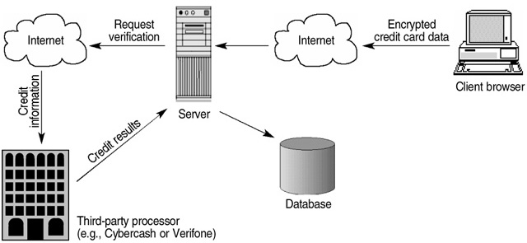
APLIKACIJE ELEKTRONSKOG POSLOVANJA
Korišćenje smart cards (pametnih kartica) je postala veoma popularna opcija u e-business. Smart kartice su inteligentne kreditne kartice koje su interaktivne i mogu se koristiti u trenutnim transakcijama.

Slide 20
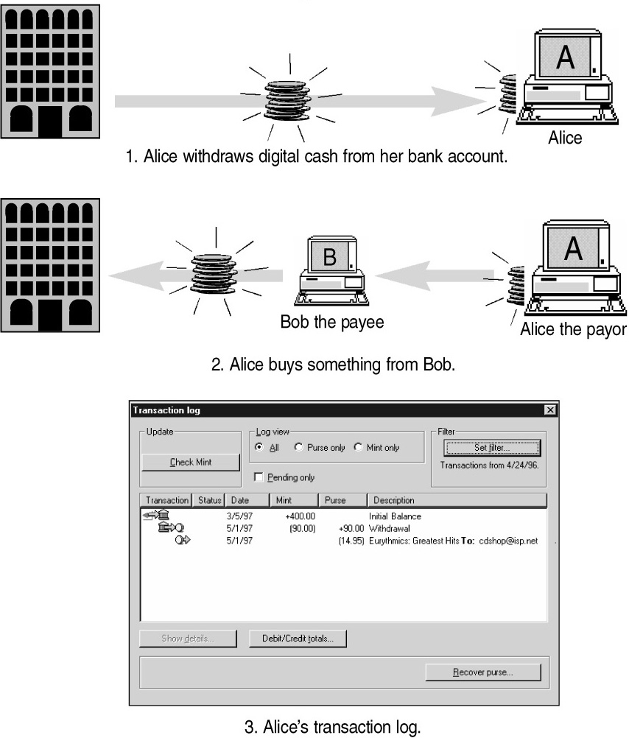
APLIKACIJE ELEKTRONSKOG POSLOVANJA
Digitalni keš (digital cash) je sredstvo koje zamjenjuje papirni keš u online sredini. Mora biti podžan formom kredita autorizovanog od strane banke.

Slide 21
APLIKACIJE ELEKTRONSKOG POSLOVANJA
Najveći broj e-business transakcija se obavlja preko sistema baziranim na kreditnim karticama za procese plaćanja.
Online prodavci dobijaju i obrađuju informaciju kreditne kartice korišćenjem jednog od tri pristupa:
1. informacija može biti nešifrovana
(unencrypted)
2. šifrovana (encrypted)
3. obrađena od strane trećeg lica

Slide 22
APLIKACIJE ELEKTRONSKOG POSLOVANJA
Kreditne kartice sa nešifrovanim informacijama su najnepoželjnije, ali i najjeftinije za postavljanje. Na nesreću, hakeri mogu lako pročitati informaciju kreditne kartice kako ona putuje kroz Internet. Ovo generalno nije preporučljiv pristup.
Kreditne kartice sa šifrovanim informacijama su mnogo sigurnije od prethodnih. Iako je njihovo postavljanje znatno skuplje, ova opcija pruža sigurnost, pouzdanost, i brzinu potrošačima. Ovaj proces se smatra dovoljno sigurnim da bi ga banke koristile.

Slide 23
APLIKACIJE ELEKTRONSKOG POSLOVANJA
U nekim slučajevima, treće lice pruža opciju partnerima u trgovini. Sa tako mnogo online kupovnih transakcija, mušterije i poslovne mušterije nemaju mogućnosti da ispitaju proizvod pre nego ga kupe. Mušterije mogu da ostave potrebnu sumu novca u ugovoru. Po prijemu i pregledu proizvoda, mušterija autorizuje plaćanje trećem licu.
Prednost ovog pristupa je ta što je relativno jeftin za postavljanje i cijena transakcija je razumna.

Slide 24
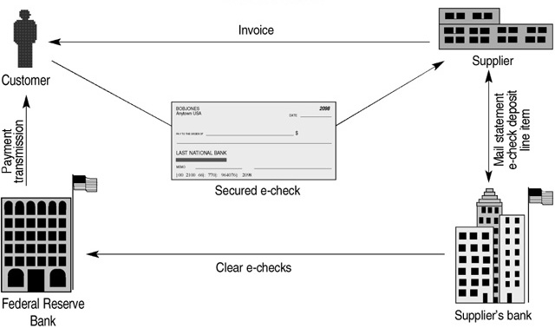
APLIKACIJE ELEKTRONSKOG POSLOVANJA
Elektronsko provjeravanje (e-checks) je novijeg datuma od papirnog provjeravanja, gdje se transakcija dešava online i gdje je potpis elektronski.
Elektronsko provjeravanje koristi digitalne sertifikate da autorizuje platioca i njegovu/njenu banku.

Slide 25
APLIKACIJE ELEKTRONSKOG POSLOVANJA
Glavna prednost korišćenja procurement kartica je eliminacija dve radne snage- i papirnih- intenzivnih transakcija: kupovni nalozi i računi. Iz razloga što su kartice korišćene za male kupovine, kupovni nalozi su nepotrebni. Snabdevač ne mora da generiše račune za svaku kupovinu zbog toga što se plaćanje može autorizovati na potvrdi mjesečnog izveštaja banke. Rezultat je značajno smanjenje administrativnih troškova vezanih za transakcione skupove.

Slide 26
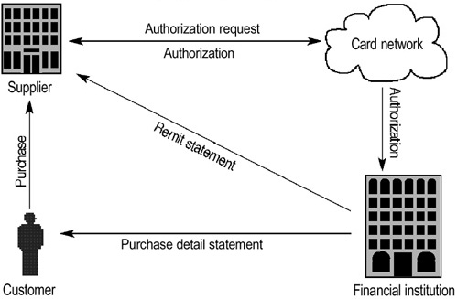
Procurement card
APLIKACIJE ELEKTRONSKOG POSLOVANJA

